Slide 1

第20章 QML动画特效
20.1
QML动画元素
20.2
动画流UI界面
20.3
图像特效

Slide 2
20.1 QML动画元素
20.1.1 PropertyAnimation元素
一般的使用方式有如下几种：
● 作为属性值的来源。可以立即为一个指定的属性使用动画。
● 在信号处理器中创建。当接收到一个信号（如鼠标单击事件）时触发动画。
● 作为独立动画元素。像一个普通QML对象一样地被创建，不需要绑定到任何特定的对象和属性。
● 在属性值改变的行为中创建。当一个属性改变值的时候触发动画，这种动画又叫“行为动画”。

Slide 3
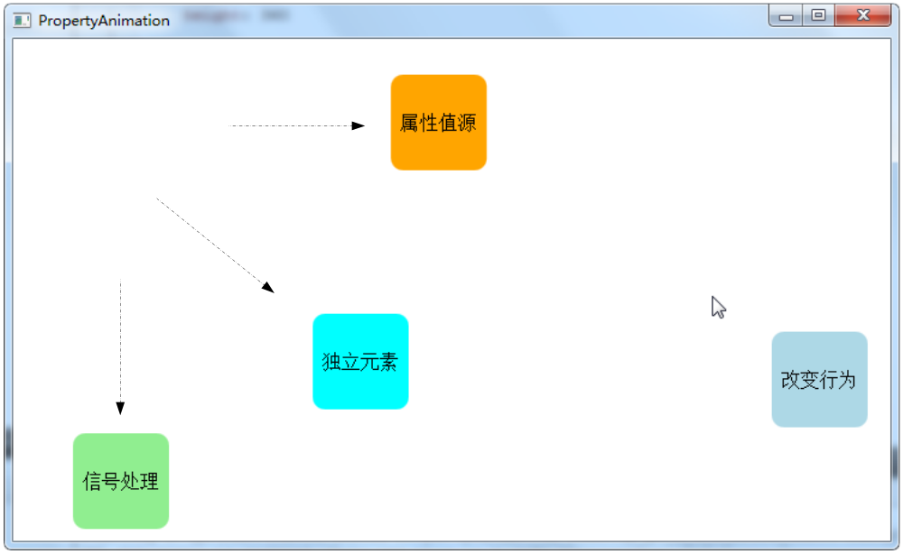
20.1.1 PropertyAnimation元素
【例】（简单） 编程演示动画元素多种不同的使用方式，运行效果如图20.1所示，图中以虚线箭头标示出了各图形的运动轨迹，其中：“属性值源”矩形始终在循环往复地移动；“信号处理”矩形每单击一下会往返运动3次；“独立元素”矩形每单击一下移动1次；任意时刻在窗口内的其他位置单击鼠标，“改变行为”矩形都会跟随鼠标移动。

Slide 4
20.1.1 PropertyAnimation元素
具体实现步骤如下。
（1）新建QML应用程序，项目名称为“PropertyAnimation”。
（2）定义4个矩形组件，代码分别为。
（3）打开MainForm.ui.qml文件，修改代码为。
（4）打开main.qml文件，修改代码如下：
import QtQuick 2.4
import QtQuick.Window 2.2
Window {
visible: true
MainForm {
anchors.fill: parent
mouseArea.onClicked: {
//Qt.quit(); //注释掉这一句
/* 将鼠标单击位置的x、y坐标值设为矩形Rect4的新坐标 */
rect4.x = mouseArea.mouseX;
rect4.y = mouseArea.mouseY;
}
}
}

Slide 5
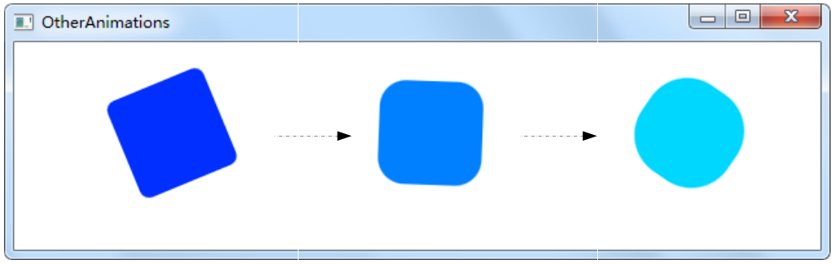
20.1.2 其他动画元素
【例】（简单） 编程演示其他各种动画元素的应用，运行效果如图20.2所示，其中虚线箭头标示出在程序运行中图形运动变化的轨迹。实例文件见光盘CH2002。

Slide 6
20.1.2 其他动画元素
具体实现步骤如下。
（1）新建QML应用程序，项目名称为“OtherAnimations”。
（2）右击项目视图“资源”→“qml.qrc”下的“/”节点，选择“添加新文件…”项，新建CircleRect.qml文件，编写代码为。
（3）打开MainForm.ui.qml文件，修改代码如下：
...
Rectangle {
...
MouseArea {
id: mouseArea
anchors.fill: parent
}
CircleRect { //使用组件
x:50; y:30
}
}

Slide 7
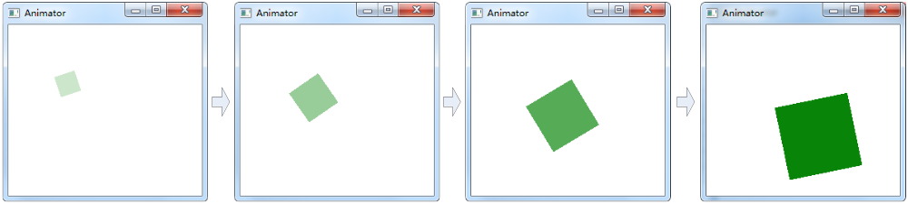
20.1.3 Animator元素
【例】（难度一般） 用Animator实现一个矩形从窗口左上角旋转着进入屏幕，运行效果如图20.3所示。实例文件见光盘CH2003。

Slide 8
20.1.3 Animator元素
具体实现步骤如下。
（1）新建QML应用程序，项目名称为“Animator”。
（2）右击项目视图“资源”→“qml.qrc”下的“/”节点，选择“添加新文件…”项，新建AnimatorRect.qml文件，编写代码为。
（3）打开MainForm.ui.qml文件，修改代码如下：
...
Rectangle {
...
MouseArea {
id: mouseArea
anchors.fill: parent
}
AnimatorRect { } //使用组件
}

Slide 9
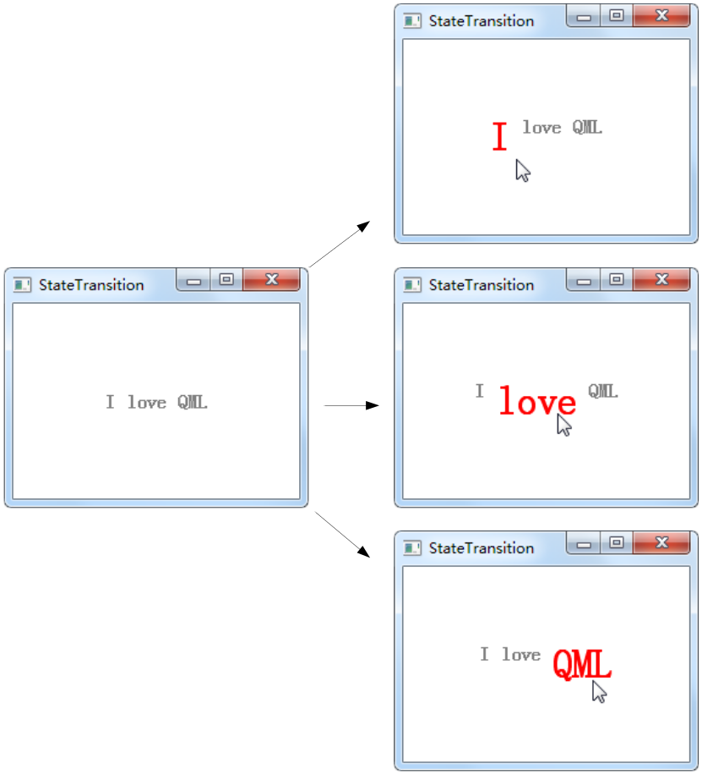
20.2 动画流UI界面
20.2.1 状态和切换
【例】（难度中等） 用状态切换机制实现文字的动态增强显示，运行效果如图20.4所示，其中被鼠标点中的单词会以艺术字放大，而释放鼠标后又恢复原状。实例文件见光盘CH2004。

Slide 10
20.2.1 状态和切换
具体实现步骤如下。
（1）新建QML应用程序，项目名称为“StateTransition”。
（2）右击项目视图“资源”→“qml.qrc”下的“/”节点，选择“添加新文件…”项，新建StateText.qml文件，编写代码为。
（3）打开MainForm.ui.qml文件，修改代码如下：
...
Rectangle {
...
MouseArea {
id: mouseArea
anchors.fill: parent
}
Row {
anchors.centerIn: parent
spacing: 10
StateText { text: "I" } //使用组件，要自定义其文本属性
StateText { text: "love" }
StateText { text: "QML" }
}
}

Slide 11
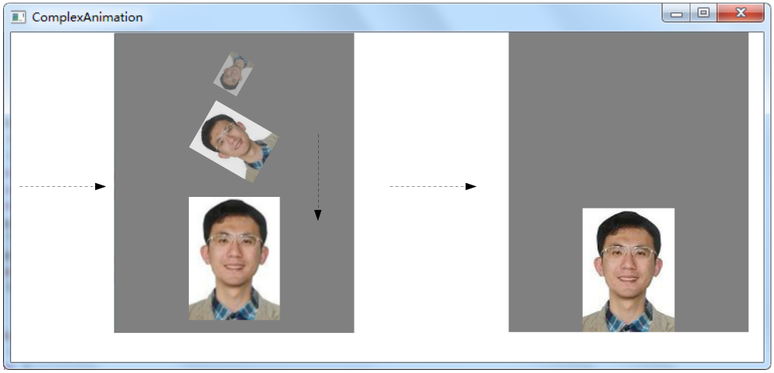
20.2.2 设计组合动画
【例】（难度中等） 用组合动画实现照片的动态显示，运行效果如图20.5所示。在图中灰色矩形区单击后，矩形开始沿水平方向做往返移动，与此同时，有一张照片从上方旋转着“掉落”下来。实例文件见光盘CH2005。

Slide 12
20.2.2 设计组合动画
具体实现步骤如下。
（1）新建QML应用程序，项目名称为“ComplexAnimation”。
（2）在项目工程目录中建一个images文件夹，其中放入一张照片“zhou.jpg”。右击项目视图“资源”→“qml.qrc”下的“/”节点，选择“添加现有文件…”项，从弹出对话框中选择该照片打开，将其加载到项目中。
（3）右击项目视图“资源”→“qml.qrc”下的“/”节点，选择“添加新文件…”项，新建CAnimateObj.qml文件，编写代码为。
（4）打开MainForm.ui.qml文件，修改代码如下：
...
Rectangle {
...
MouseArea {
id: mouseArea
anchors.fill: parent
}
CAnimateObj { } //使用组件
}

Slide 13
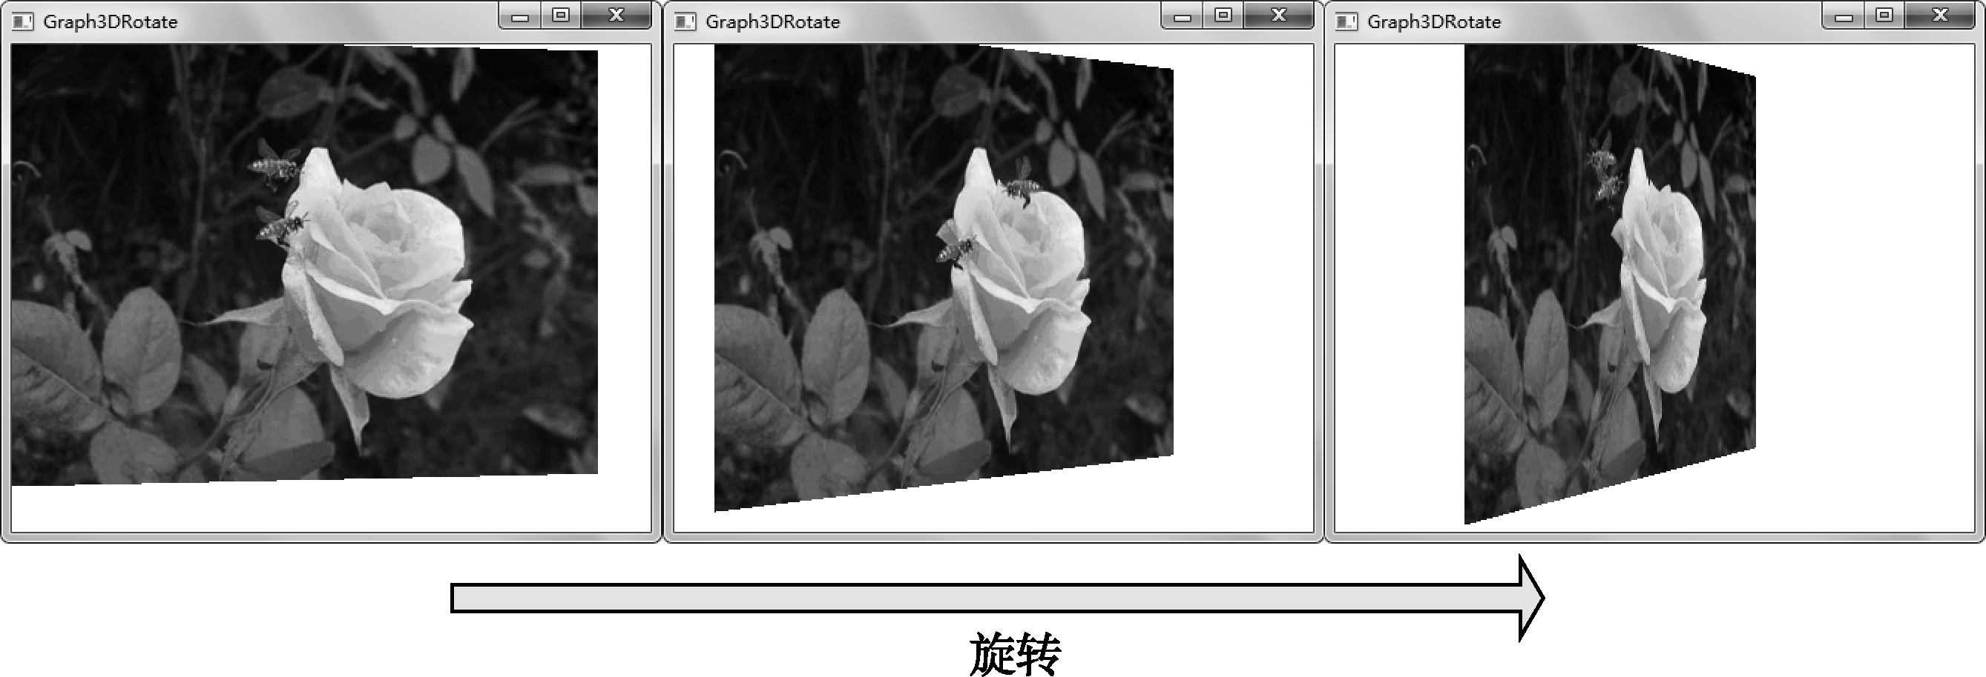
20.3 图像特效
20.3.1 3D旋转
【例】（难度一般） 实现GIF图片的立体旋转，运行效果如图20.6所示，两只蜜蜂在花冠上翩翩起舞，同时整张照片沿竖直轴缓慢地转动。实例文件见光盘CH2006。

Slide 14
20.3.1 3D旋转
具体实现步骤如下。
（1）新建QML应用程序，项目名称为“Graph3DRotate”。
（2）在项目工程目录中建一个images文件夹，其中放入一张照片“bee.gif”。右击项目视图“资源”→“qml.qrc”下的“/”节点，选择“添加现有文件…”项，从弹出对话框中选择该照片打开，将其加载到项目中。
（3）右击项目视图“资源”→“qml.qrc”下的“/”节点，选择“添加新文件…”项，新建MyGraph.qml文件，编写代码为。
（4）打开MainForm.ui.qml文件，修改代码如下：
...
Rectangle {
...
MouseArea {
id: mouseArea
anchors.fill: parent
}
MyGraph { } //使用组件
}

Slide 15
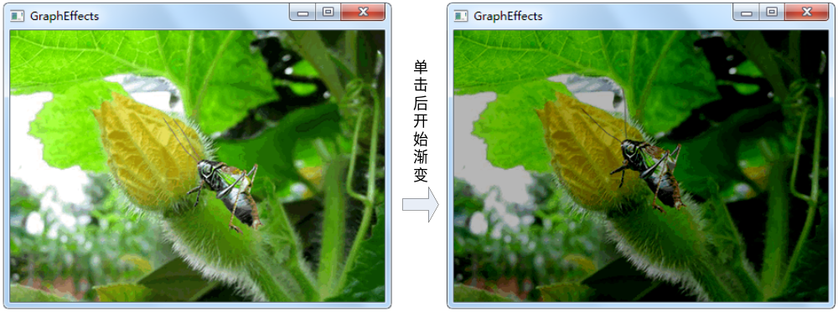
20.3.2 色彩处理
【例】（难度一般） 实现单击图片使其亮度变暗，且对比度增强，运行效果如图20.8所示。实例文件见光盘CH2007。

Slide 16
20.3.2 色彩处理
具体实现步骤如下。
（1）新建QML应用程序，项目名称为“GraphEffects”。
（2）在项目工程目录中建一个images文件夹，其中放入一张照片“insect.gif”。右击项目视图“资源”→“qml.qrc”下的“/”节点，选择“添加现有文件…”项，从弹出对话框中选择该照片打开，将其加载到项目中。
（3）右击项目视图“资源”→“qml.qrc”下的“/”节点，选择“添加新文件…”项，新建MyGraph.qml文件，编写代码为。
（4）打开MainForm.ui.qml文件，修改代码如下：
...
Rectangle {
...
MouseArea {
id: mouseArea
anchors.fill: parent
}
MyGraph { } //使用组件
}

